Slide 1
싸이그래머
http://psygrammer.github.io

Slide 2
싸이그래머?
정통 심리학 그룹

Slide 3
정통?
정통 . 심리학 그룹

Slide 4
심리학 ?
정통 .. 심리학 그룹

Slide 5
Psygrammer
정통 .. 심리학 그룹

Slide 6
2013

Slide 7

2014 - 2015

Slide 8
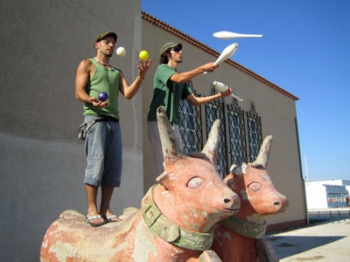
2016

Slide 9

2017

Slide 10
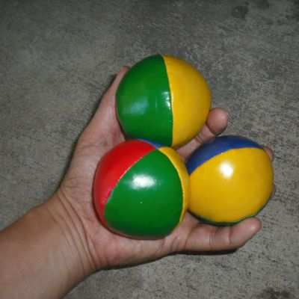
2018

Slide 11

언제까지?

